Slide 1



Création et utilisation de la base de données
Allison TEIXEIRA

Slide 2

Contexte du projet
Projet DATAImmo
Mission confiée par F. LAPEYRE (DG*) de Laplace Immo, sous la responsabilité de C. DAUCOURT (CTO*)
Objectif :
Modification de la BDD* après collecte des données des transactions immobilières et foncières de France
Effectuer une analyse de marché dans les différentes régions pour mieux prévoir les prix de ventes des biens et mieux accompagner les clients.
* DG : Directeur Général
CTO : Directeur Technique (Chief Technology Officer)
BDD : Base de Données
Notes:
- CTO : en charge de l’innovation technique et du déploiement des technologies adaptées au développement et à l’efficacité de l’entreprise. Etudie l’ensemble des possibilités de développement technique de l’entreprise puis se charge de définir la stratégie de déploiement des projets innovants.

Slide 3
La stratégie de sauvegarde et la conformité RGPD
Stratégie de sauvegarde
Type de sauvegarde :
Conformité RGPD
Suppression des données à caractère personnel (ex : nom du propriétaire)
Suppression des données vides ou inutiles (ex : Articles CGI* non restitués depuis 2018, uu_code* non nécessaire pour ce projet…)
manuelle incrémentale des fichiers de travail (Excel, CSV*…) toutes les heures ou après chaque modification.
Support de stockage :
disque dur de l’ordinateur pendant les sessions de travail.
serveur Cloud et disque dur externe pour sécuriser la sauvegarde quotidienne et conserver la possibilité de restaurer une version précédente si besoin.
automatique de la BDD* après chaque modification/requête (fonction SQLite Studio).
manuelle et totale de la BDD et des fichiers associés après chaque ½ journée ou journée de travail.
* CSV : Comma-Separated Values * CGI : Code Général des impôts
BDD : Base de Données uu_code : code INSEE de l’unité urbaine à laquelle appartient la commune
Notes:
Unité urbaine : zone constituée d'une ou plusieurs communes contigües, dans laquelle aucune habitation n'est séparée de plus de 200m, et comptant plus de la moitié de la population (> 2000 habitants) résidente de la commune
CGI : utilisé pour identifier la fiscalité et calculer la taxation des bien immobiliers.

Slide 4
Les données initiales
3 fichiers Excel :
Valeurs foncières
Référentiel géographique
Données communes
Extrait du site officiel des Demandes de Valeurs Foncières
Extrait du site officiel de l’INSEE*
1 ligne = 1 bien immobilier vendu en 2020
valeur foncière
date et nature de sa dernière mutation
adresse complète + nom propriétaire
caractéristiques immobilières et administratives (type local, surface, n° plan…)
données juridiques (retirées depuis 2018).
1 ligne = 1 commune française
code INSEE et nom
codes région, département, arrondissement , canton
recensement de sa population (municipale, « à part », totale) en 2020.
1 ligne = 1 commune française
code INSEE, identifiant officiel et nom
nom et codes de ses caractéristiques géographiques (région, académie, département, unité et aire urbaine, zone d’emploi…) avant et après différents décrets (1999, 2010, 2016)
Extrait du site gouvernemental Data.gouv
* INSEE : Institut National des Statistiques et des Etudes Economiques
Notes:
- Mutation = transfert de propriété d'un bien immobilier réalisé à titre onéreux (vente, héritage…)
- Unité urbaine =zone constituée d'une ou plusieurs communes contigües, dans laquelle aucune habitation n'est séparée de plus de 200m, et comptant plus de la moitié de la population (> 2000 habitants) résidente de la commune
- Aire urbaine = ensemble de communes contigües, constitué d'un pôle urbain (unité urbaine) > 10 000 emplois et dont au moins 40% de la population résidente a un emploi dans ce pôle
- Arrondissement = circonscription administrative de l'Etat dont le chef-lieu est la sous-préfécture
- Canton = circonscription administrative pour l'élection des conseils départementaux
- « à part » = résidant dans une autre commune (études ou résidence principale) mais ayant une résidence familiale dans la commune.

Slide 5
L’extrait du dictionnaire des données
4 tables : Vente, Bien, Commune et Region + Lexique
Code : nom de l’attribut dans la table.
Signification : information que décrit l’attribut.
Type et Longueur : type de donnée de l’attribut (numérique, chaîne de caractère…) + nombre de caractères qu’il doit/peut prendre.
Nature : décrit si la donnée a été modifiée (calcul, concaténation…) ou non (élémentaire).
Règles de gestion et calcul : manière dont la donnée doit être retranscrite (calcul à faire, format, non nulle…)
Clé : indique si l’attribut correspond à une clé de la table.
Notes:
- MCD : modèle conceptuel des données => identifier et définir les concepts présents dans les données (classes, associations, relations)

Slide 6
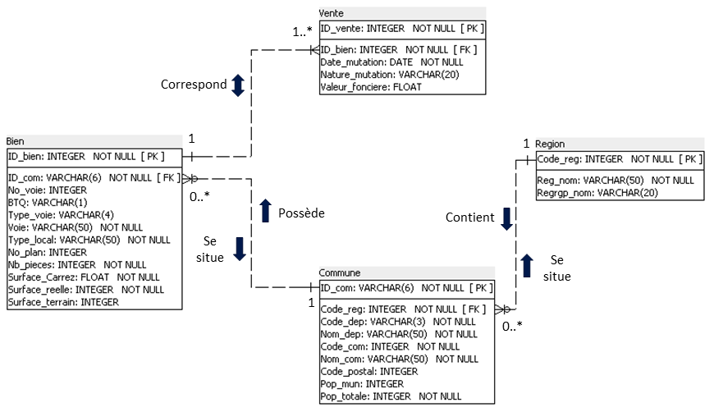
Le schéma relationnel normalisé
Diagramme de classes : modélisation UML* (relationnelle)
Conforme 3ème Forme Normale (3NF) :
Chaque table doit avoir une clé primaire.
Eviter les redondances d’information.
Chaque attribut (colonne) doit être atomique*.
Tout attribut, hors clé candidate*, ne doit pas
dépendre que d’une partie de cette clé.
Tout attribut, hors clé candidate, ne dépend pas
d’un autre attribut n’appartenant pas à cette clé.
* UML : Langage de Modélisation Unifié (Unified Modeling Language)
Atomique : ne décrit qu’une seule information à la fois.
Candidate : éligible à devenir la clé primaire.
Code couleur ✓ : 1NF > 2NF > 3NF
Notes:
- Clé primaire : permet d’identifier de façon unique chaque objet (ligne) de la table => garantit l’unicité de l’information. Constituée de 1 ou plusieurs attributs (groupement minimum) déjà existants, ou créée artificiellement par indexation automatique ou concaténation par exemple.
- Clé étrangère : attribut ou groupe d’attributs (groupement minimum) d’une table faisant référence à la clé primaire d’une autre table => permet de modéliser le lien (relation) entre les 2 tables.
- MLD : modèle logique des données : décrit les concepts de la BDD (1 table = 1 classe et ses attributs) et ajoute la structure en modélisant les liens entre les tables (multiplicité + clés étrangères)

Slide 7
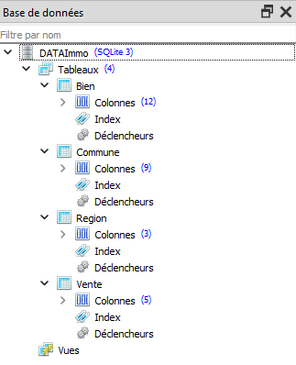



La base de données avec les tables créées et les données chargées
Bien
Commune
Region
Vente
Notes:
Basculer sur la BDD

Slide 8

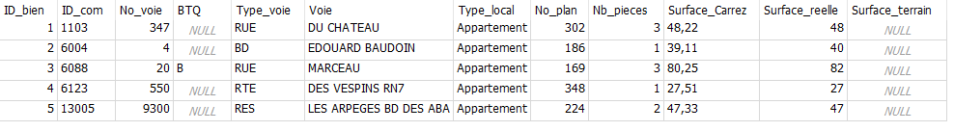
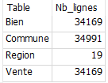

Les requêtes qui permettent de démontrer le bon chargement des données
Nombre de lignes par tables
SELECT "Bien" AS "Table", Count(*) AS "Nb_lignes" FROM Bien
Extrait de la table Bien
SELECT * FROM Bien LIMIT 5
UNION
SELECT "Vente" AS "Table", Count(*) AS "Nb_lignes" FROM Vente
UNION
SELECT "Commune" AS "Table", Count(*) AS "Nb_lignes" FROM Commune
UNION
SELECT "Region" AS "Table", Count(*) AS "Nb_lignes" FROM Region
Nombre de valeurs nulles dans la table Vente (extrait)
SELECT "Vente" AS "Table", Nb_nulls_ID_vente, Nb_nulls_Valeur
FROM (SELECT Count(*) AS "Nb_nulls_ID_vente" FROM Vente WHERE ID_vente IS NULL),
(SELECT Count(*) AS "Nb_nulls_Valeur" FROM Vente WHERE Valeur_fonciere IS NULL)

Slide 9

Requêtes SQL et résultats
Analyse du marché immobilier en France au 1er semestre 2020

Slide 10
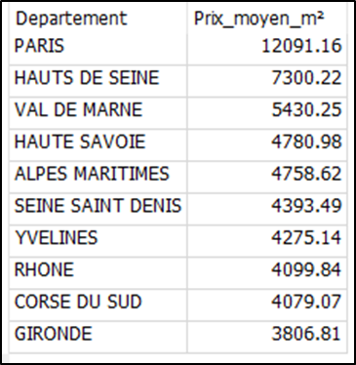

Requêtes 4 et 7
Lien vers les résultats complets des requêtes : Requêtes.pdf
Caractéristiques générales des ventes en France au 1er semestre 2020
4. Liste des 10 départements où le prix au m² est le plus élevé
SELECT Nom_dep AS "Departement", Round(AVG(Valeur_fonciere/Surface_Carrez), 2) AS "Prix_moyen_m²"
FROM Vente
JOIN Bien ON Vente.ID_bien = Bien.ID_bien
JOIN Commune ON Bien.ID_com = Commune.ID_com
GROUP BY Nom_dep
ORDER BY "Prix_moyen_m²" DESC LIMIT 10
7. Taux d’évolution du nombre de ventes entre le 1er et le 2nd trimestre 2020
SELECT Ventes_T1, Ventes_T2, Round(((Ventes_T2-Ventes_T1)*100.0/Ventes_T1), 2) AS "Taux_Evolution_T1/T2"
FROM
(SELECT Count(ID_vente) AS "Ventes_T1" FROM Vente WHERE Date_mutation BETWEEN "2020/01/01" AND "2020/03/31"),
(SELECT Count(ID_vente) AS "Ventes_T2" FROM Vente WHERE Date_mutation BETWEEN "2020/04/01" AND "2020/06/30")
Notes:
Ouvrir le lien vers les requêtes

Slide 11
Conclusion
BDD* créée et opérationnelle
Possibilité de modifier et/ou ajouter des données pour les prochaines analyses
1ère analyse effectuée
Approfondir les analyses pour l’étude de marché du S1-2020 et valider le POC*
Suggestion
Commencer par les régions extrêmes (Ile-de-France et Martinique) pour identifier les éventuelles différences puis effectuer un comparatif avec les autres régions
* BDD : Base de Données
POC : Proof of Concept : preuve de concept, validation de principe
Notes:
POC = phase de test ayant pour but de confirmer vos théories avant d'aller plus loin dans la réalisation de votre projet, méthode permettant de vérifier la performance du concept.

Slide 12
Merci !

